Slide 1


DIGITÁLNÍ UČEBNÍ MATERIÁL
Číslo projektu | CZ.1.07/1.5.00/34.0969
Název školy | Gymnázium Česká a Olympijských nadějí, České Budějovice, Česká 64
Název materiálu | Tvarosloví – stupňování přídavných jmen
Autor | Mgr. Lenka Nečilová
Tematický okruh | Stupňování přídavných jmen
Ročník | prima
Datum tvorby | 20.11.2012
Anotace | Přídavná jména, stupňování, 2. a 3. stupeň
Metodický pokyn | Prezentace je určena jako výklad do hodiny i jako materiál k samostudiu Možnosti využití: promítání při výuce
Pokud není uvedeno jinak, použitý materiál je z vlastních zdrojů autora

Slide 2

Stupňování přídavných jmen
suchý
sušší
nejsušší
já mám žízeň…

Slide 3
Stupňování přídavných jmen
některá přídavná jména mohou svými tvary vyjadřovat určitý stupeň vlastnosti -dají se tzv. stupňovat
rozlišujeme 3 stupně
1. stupeň vyjadřuje základní míru vlastnosti - př. rychlý, pěkný, starý
2. stupeň vyjadřuje míru větší - př. rychlejší, pěknější, starší
3. stupeň vyjadřuje míru největší - př. nejrychlejší, nejpěknější, nejstarší

Slide 4

Stupňování přídavných jmen
2. stupeň
  tvoří se z 1. stupně pomocí přípon -ejší, -ější, - ší, -í
3. stupeň
  tvoří se z 2. stupně přidáním předpony nej-
nový, smutný, jednoduchý, dojemný, velký, tichý, suchý, sladký, známý, lehký, prudký, bohatý, pyšný, velký
Úkol: utvoř 2. a 3. stupeň a přidej k nim vhodné podstatné jméno

Slide 5
Stupňování přídavných jmen
!
Obtížnější stupňování
některá přídavná jména tvoří 2. stupeň od jiného kořene
dobrý - lepší
zlý - horší

Slide 6
Stupňování přídavných jmen
Změna hlásek
u přídavných jmen zakončených na -k dochází k měkčení souhlásky k - č
tenký - tenčí
u některých přídavných jmen jsou správné dva tvary 2. stupně
hebký - hebčí i hebčejší
křehký - křehčí i křehčejší
trpký - trpčí i trpčejší

Slide 7
Stupňování přídavných jmen
Někdy se od kořene odsouvá přípona a
dochází ke změnám
hlásky
vysoký - vyšší
snadný - snazší
blízký - bližší
tichý - tišší
nízký - nižší
Pozor u 3. stupně přídavných jmen začínajících na j- dochází ke zdvojení hlásek
nejjistější
nejjasnější
!

Slide 8
Procvičování
Úkol: Od přídavných jmen utvořte 2. a 3. stupeň
Noc byla jasná. Ke zřícenině hradu vedla strmá cesta. Po čase si na skromné ubytování zvykl. Přečetla si knihu básní od známého maďarského básníka. Bydlení na venkově je příjemné. Ve vysokých horách je řídký vzduch. Ve zlých dobách se národ vždy semknul. V lese je půda vlhká. Čeština je bohatý a krásný jazyk. Čína je lidnatý stát světa.

Slide 9
Procvičování
Úkol: doplň jedno, nebo dvě j (podle smyslu věty)
Lhal, a proto bylo jeho vystupování stále ne_istější.
Která hvězda na obloze je ne_asnější?
Dokázal naštěstí vybrat vždy to ne_ednodušší řešení.
Popelka našla v oříšku šaty z ne_emnějšího hedvábí.
Muchomůrka zelená je naše ne_dovatější houba.
Čím déle vše vysvětlovat, tím byla celá věc ne_asnější.

Slide 10
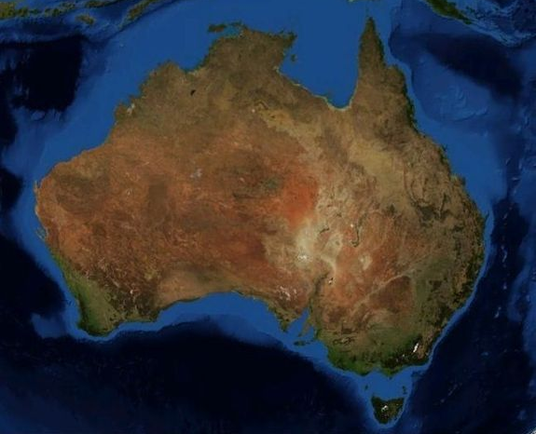
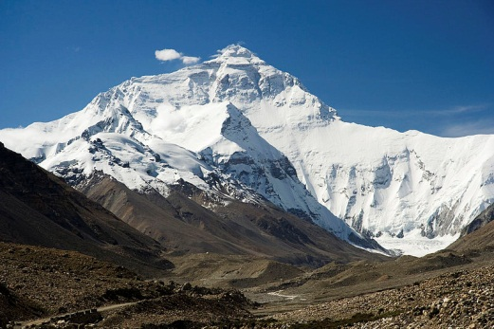
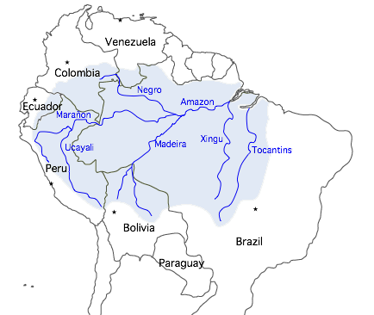
Procvičování
Úkol: Utvořte 3. stupeň a odpovězte na otázky
http://upload.wikimedia.org/wikipedia/commons/thumb/f/f2/Australia_New_Guinea_continent.jpg/575px-Australia_New_Guinea_continent.jpg
Který světadíl je malý?
Který nerost je měkký?
Který oceán je velký?
Která hora na světě je vysoká?
Která propast u nás je hluboká?
Která řeka je dlouhá?
http://upload.wikimedia.org/wikipedia/commons/thumb/e/e7/Everest_North_Face_toward_Base_Camp_Tibet_Luca_Galuzzi_2006.jpg/800px-Everest_North_Face_toward_Base_Camp_Tibet_Luca_Galuzzi_2006.jpg
http://upload.wikimedia.org/wikipedia/commons/0/0d/Amazon_river_basin.png

Slide 11
Zdroje:
KRAUSOVÁ, Zdeňka a Renata TERŠOVÁ. Český jazyk pro 6. ročník základní školy a primu víceletého gymnázia. 1. vyd. Plzeň: Fraus, 2003, 136 s. ISBN 80-7238-206-3.
MELICHAR, Jiří a Vlastimil STYBLÍK. Český jazyk: rozšířený přehled učiva základní školy s cvičeními a klíčem. Praha: Státní pedagogické nakladatelství, 1991. ISBN 80-042-5228-1.
http://commons.wikimedia.org
http://cs.wikipedia.org
Ostatní materiál je z archivu autorky
Materiál stažen 20. 11. 2012

